Slide 1

SERVI OS
INTEGRANTES DEL PROYECTO
RODNEY ZAPATA PALACIO
INSTRUCTOR
GUSTAVO RODRIGUEZ
FICHA
2675810
CENTRO FORMACIÓN
CENTRO DE CODEMERCIO Y SERVICIOS

Slide 2
TÍTULO DEL PROYECTO
OBJETIVO GENERAL
OBJETIVOS ESPECIFICOS
PLANTEAMIENTO DEL PROBLEMA
JUSTIFICACIÓN
ALCANCES
IMPACTO
TRABAJO FUTURO
AVANCES DEL PROYECTO
AGENDA DE TRABAJO

Slide 3
SERVI OS (ORDENES DE SERVICIO)
TITULO DEL PROYECTO

Slide 4
Desarrollar un sistema que permita administrar los Clientes, Técnicos, Equipos de aires acondicionado y las ordenes de servicio del mantenimiento preventivo.
OBJETIVO GENERAL

Slide 5
Adoptar una metodología de desarrollo de software híbrida enfocada en Scrum y xp.
Desarrollar el CRUD de Clientes, Técnicos, Equipos, Marcas, Refrigerantes.
Crear y consultar Ordenes de Servicio.
OBJETIVOS ESPECIFICOS

Slide 6
el formato de ordenes de servicio, es un formato impreso, donde se escribe manualmente las actividades realizadas.
Lo que implica que sea una manera anticuada de hacer las cosas y que trae numerosos problemas como:
En ocasiones no es legible lo que escribió el técnico.
El proceso es demorado.
Existe un alto margen de error.
No es fácil hacerle seguimiento a las labores realizadas.
PLANTEAMIENTO DEL PROBLEMA

Slide 7

Si atomizamos el proceso de Ordenes de servicio de mantenimiento de aires acondicionado, podríamos mejorar la atención de nuestros clientes, evitar errores en la asignación de técnicos, y seria mas fácil hacerle seguimiento a los equipos y servicios prestado.
Evitariamos el consumo del papel, no solo disminuyendo los costos sino contribuyendo con el medio ambiente.
JUSTIFICACIÓN

Slide 8
Gestión de Clientes
Gestión de Técnicos
Gestión de Equipos
Creacion y listado de Ordenes de servicio
ALCANCES

Slide 9


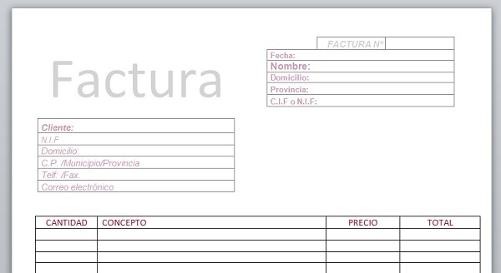
IMPACTO
SOCIAL | AMBIENTAL | ECONOMICO

Slide 10
Crear un modulo de mantenimiento Correctivo.
Crear módulo que automatice la programación de OS.
Crear reportes de historial de los mantenimiento realizado a los equipos de los clientes.
Implementar modulo de facturación.
TRABAJO FUTURO

Slide 11

AVANCES DEL PROYECTO
Modelo relacional de base de datos
Aplicación WEB

